Slide 1
บทที่ 5
ทรัพยากรธรณี
(mineral resources)

Slide 2

ทรัพยากรธรณี
กระบวนการทางธรณีเกิดขึ้นทั้งบนผิวโลกและภายในโลก ทำให้เกิดทรัพยากรธรณีที่พบได้ทั้งบนผิวโลกและภายในเปลือกโลก ซึ่งมนุษย์นำทรัพยากรธรณีเหล่านี้มาใช้ประโยชน์

Slide 3
โครงสร้างเนื้อหา
ทรัพยากรแร่
- สมบัติทางกายภาพของแร่
- การใช้ประโยชน์จากทรัพยากรแร่
ทรัพยากรหิน
- หินอัคนี
- หินตะกอน
- หินแปร
- การใช้ประโยชน์จากทรัพยากรหิน
ทรัพยากรปิโตรเลียมและถ่านหิน
- กระบวนการเกิด
- การสำรวจและขุดเจาะ
- การใช้ประโยชน์จากทรัพยากรปิโตรเลียมและถ่านหิน

Slide 4
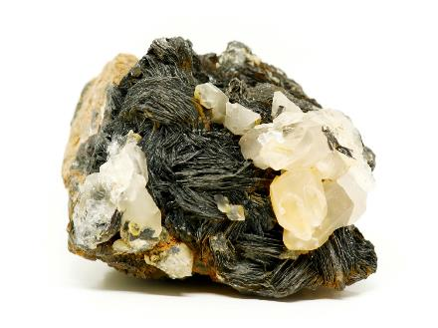
ทรัพยากรแร่
แร่ (mineral) เป็นส่วนประกอบหนึ่งของโลกที่เกิดขึ้นเองตามธรรมชาติ ส่วนใหญ่เกิดจากการแข็งตัวของแมกมา ตกผลึกจากสารละลาย หรือกระบวนการอื่น ๆ
แร่มีลักษณะเป็นของแข็งที่อยู่ในรูป ของธาตุหรือสารประกอบอนินทรีย์ ซึ่งมีโครงสร้างภายในเป็นระเบียบและมีสูตรเคมีที่แน่นอนหรือเปลี่ยนแปลงได้ในวงจำกัด

Slide 5
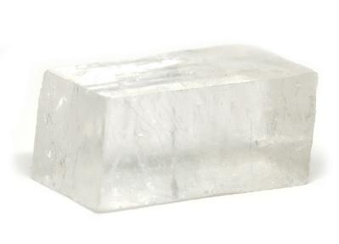
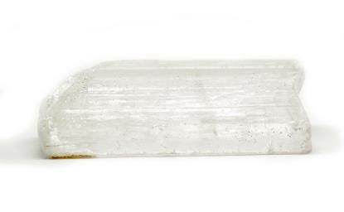
แร่ที่เห็นในภาพ เป็นแร่ชนิดเดียวกันหรือไม่ เพราะเหตุใด
1
2
Notes:
แนวคำตอบ ไม่ใช่ เพราะแร่ต่างชนิดกัน อาจมีลักษณะภายนอกเหมือนกันได้ คือ ไม่มีสี มีความโปร่งใส แต่สมบัติทางกายภาพอื่น ๆ แตกต่างกัน จึงเป็นแร่ต่างชนิดกัน เช่น แคลไซต์ (1) กับ ยิปซัม (2)

Slide 6
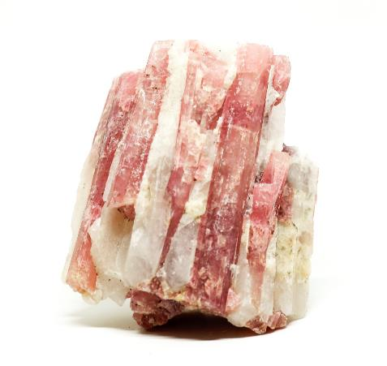
สมบัติทางกายภาพของแร่
แร่แต่ละชนิดมีสมบัติทางกายภาพเฉพาะตัวทำให้สามารถระบุชนิดแร่ได้
สี
ความโปร่งแสง
ความวาว
สีผง
ความแข็ง
ความถ่วงจำเพาะ
ระบบผลึก

Slide 7
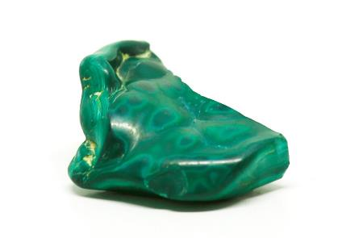
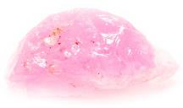
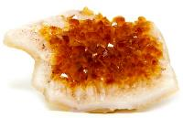
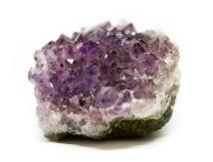
สมบัติทางกายภาพของแร่
สี (color) เป็นสมบัติทางกายภาพที่สามารถสังเกตได้ด้วยตาเปล่า แร่มีสีแตกต่างกันเนื่องจากธาตุที่เป็นองค์ประกอบหลัก หรือธาตุมลทินภายในแร่
แร่บางชนิดมีสีเพียงสีเดียวเนื่องจากสีของธาตุที่เป็นองค์ประกอบหลัก เช่น มาลาไคต์
แร่บางชนิดไม่มีสีแต่เมื่อมีธาตุมลทินมาเจือปนทำให้เกิดสีที่แตกต่างกันตามสีของธาตุมลทิน เช่น ควอตซ์

Slide 8
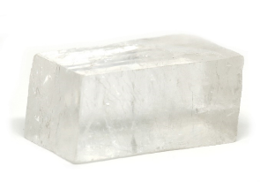
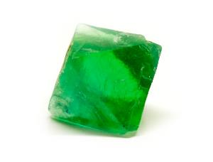
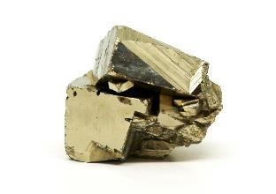
สมบัติทางกายภาพของแร่
ความโปร่งแสง (transparency) แร่แต่ละชนิดมีลักษณะการยอมให้แสงส่องผ่านแตกต่างกัน โดยมี 3 ลักษณะ ดังนี้
โปร่งใส (transparent) เป็นลักษณะที่แสงทะลุผ่านแร่ และสามารถมองเห็นวัตถุที่อยู่ด้านหลังได้ชัดเจน
โปร่งแสง (translucent) เป็นลักษณะที่แสงทะลุผ่านแร่ได้ แต่มองเห็นวัตถุด้านหลังไม่ชัดเจน
ทึบแสง (opaque)
เป็นลักษณะที่แสงไม่สามารถทะลุผ่านได้ และไม่สามารถมองเห็นวัตถุด้านหลังได้

Slide 9
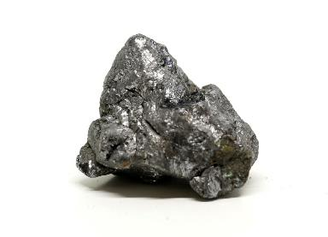
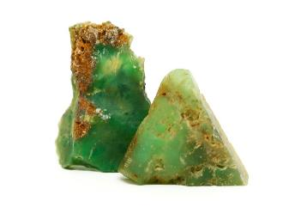
สมบัติทางกายภาพของแร่
ความวาว (luster) เป็นสมบัติของแร่ที่สังเกตได้ด้วยตาเปล่า เกิดจากการสะท้อนของแสงที่ตกกระทบบนผิวของแร่ การระบุความวาวของแร่จะใช้วิธีการเปรียบเทียบกับลักษณะความวาวของวัตถุต่าง ๆ
วาวแบบโลหะ
(metallic luster)
วาวแบบอโลหะ
(non-metallic luster)

Slide 10
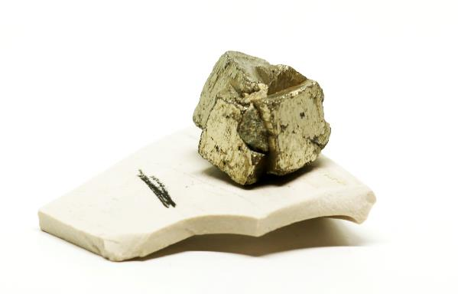
สมบัติทางกายภาพของแร่
สีผง (streak) เป็นสีของผงแร่ที่สังเกตได้เมื่อนำแร่มาบดเป็นผงหรือขีดกับแผ่นกระเบื้องผิวด้าน ซึ่งสีผงอาจเหมือนหรือแตกต่างกับสีของก้อนแร่ก็ได้
สีก้อนแร่
สีผงของแร่
Notes:
แร่ที่มีสีเดียวกัน อาจมีสีผงต่างกัน เช่น ทองคำ กับ ไพไรต์

Slide 11
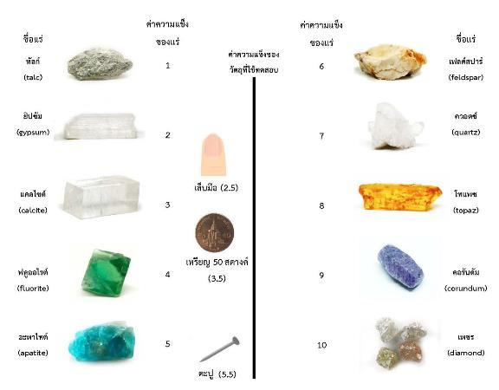
สมบัติทางกายภาพของแร่
ความแข็ง (hardness) เป็นสมบัติที่ตรวจสอบได้จากความทนทานต่อการขูดขีด โดยการนำวัตถุที่ทราบความแข็งมาขูดกับแร่ การระบุความแข็งของแร่นิยมใช้ มาตราโมส์ (Mohs scale)
Notes:
มาตราโมส์ เป็นมาตราบอกความแข็งโดยเรียงลำดับความแข็งจากน้อยไปหามาก โดยเทียบกับแร่มาตรฐาน 10 ชนิด

Slide 12
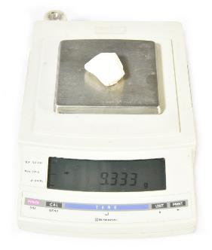
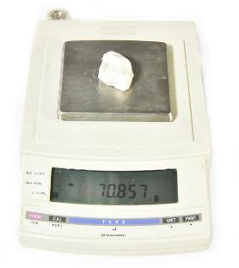
สมบัติทางกายภาพของแร่
ความถ่วงจำเพาะ (specific gravity) ใช้จำแนกแร่ที่มีลักษณะภายนอกใกล้เคียงกัน ทั้งนี้แร่สองชนิดที่มีปริมาตรเท่ากันอาจมีมวลไม่เท่ากันได้
Notes:
แร่ต่างชนิดกันมีปริมาตรใกล้เคียงกัน จะเห็นว่ามีมวลแตกต่างกันมาก จึงทำให้มีความถ่วงจำเพาะต่างกัน

Slide 13
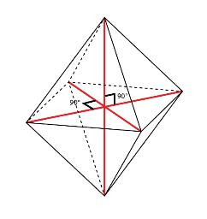
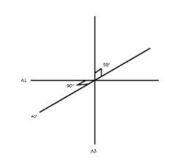
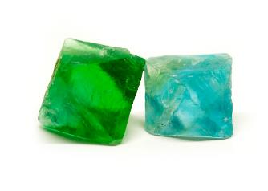
สมบัติทางกายภาพของแร่
ระบบผลึก (crystal systems) เป็นโครงสร้างรูปทรงเรขาคณิตที่แน่นอนของแร่แต่ละชนิด ระบบผลึกแบบต่าง ๆ แบ่งตามลักษณะแกนสมมติของผลึก และมุมระหว่างแกนสมมติภายในผลึก
แกนสมมติ
ระบบผลึกสามแกนเท่า (isometric system)
Notes:
ระบบผลึก ตรวจสอบได้จากการวิเคราะห์สูตรเคมี และโครงสร้างของพันธะเคมีภายในแร่ บางครั้งรูปร่างลักษณะภายนอกของผลึกของแร่สามารถบอกระบบผลึกของแร่นั้นได้ ดังรูป แต่ส่วนใหญ่ต้องตรวจสอบจากเครื่องมือในห้องปฏิบัติการ
นอกจากสมบัติทางกายภาพที่กล่าวมาแล้ว ยังมีสมบัติทางกายภาพอื่น ๆ อีก เช่น การนำไฟฟ้า การนำความร้อน สภาวะแม่เหล็ก

Slide 14
การระบุชนิดแร่
การระบุชนิดแร่ ทำได้โดยตรวจสอบสมบัติทางกายภาพของตัวอย่างแร่ และนำข้อมูลที่ได้ไปเปรียบเทียบกับฐานข้อมูลของแร่แต่ละชนิด ดังตาราง
Notes:
การระบุชนิดแร่สามารถตรวจสอบเบื้องต้นโดยใช้สมบัติกายภาพของแร่ ควรตรวจสอบสมบัติทางภาพทุกสมบัติที่สามารถทำได้ และเริ่มจากการตรวจสอบสมบัติทางกายภาพที่สามารถสังเกตได้ก่อน

Slide 15
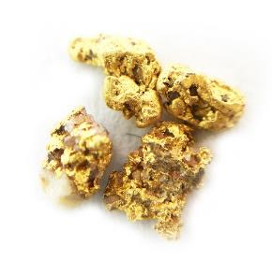
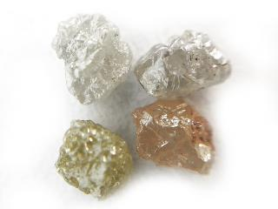
การใช้ประโยชน์จากทรัพยากรแร่
ทรัพยากรแร่ถูกนำมาใช้ประโยชน์ได้หลากหลาย เช่น อุตสาหกรรมต่าง ๆ การผลิตเครื่องมือเครื่องใช้และสิ่งอำนวยความสะดวกในชีวิต ซึ่งส่วนใหญ่เป็นทรัพยากรแร่โลหะ และทรัพยากรแร่อโลหะ
ทรัพยากรแร่โลหะ
ทรัพยากรแร่อโลหะ

Slide 16
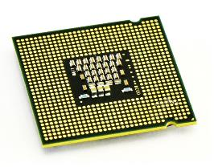
การใช้ประโยชน์จากทรัพยากรแร่โลหะ
แร่โลหะ มีสมบัติต่าง ๆ เช่น
ความวาวแบบโลหะ นำมาใช้เป็นเครื่องประดับ เช่น ทองคำ เงิน
สามารถดัดให้งอหรือดึงให้ยืดเป็นเส้น นำมาเป็นเหล็กเส้น เช่น เหล็ก
สมบัติในการนำไฟฟ้าและนำความร้อน นำมาทำเป็นสายไฟ และอุปกรณ์อิเล็กทรอนิกส์ เช่น ทองแดง ทองคำ
ด้วยสมบัติดังกล่าวทำให้แร่โลหะถูกนำมาใช้ในอุตสาหกรรมหลายด้าน
Notes:
แร่โลหะ เป็นแร่ที่มีธาตุโลหะเป็นส่วนประกอบหลัก ก่อนนำมาใช้ประโยชน์ต้องผ่านกระบวนการถลุงเพื่อแยกโลหะออกมา

Slide 17

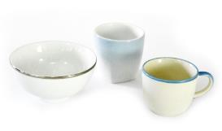

การใช้ประโยชน์จากทรัพยากรแร่อโลหะ
แร่อโลหะมีสมบัติต่าง ๆ เช่น สี ความแข็ง ความโปร่งแสง ไม่นำความร้อนและไม่นำไฟฟ้า สมบัติทางเคมี
คอรันดัมใช้ทำอัญมณีและเครื่องประดับ
ควอตซ์ใช้ในการผลิตแก้วและกระจก
แคลไซต์ใช้ในอุตสาหกรรมปูนซีเมนต์
เฟลด์สปาร์ใช้ในอุตสาหกรรมเซรามิก
Notes:
เป็นแร่ที่ไม่มีธาตุโลหะเป็นส่วนประกอบหลักส่วนใหญ่สามารถนำมาใช้ประโยชน์ได้โดยไม่ต้องผ่านการถลุง

Slide 18
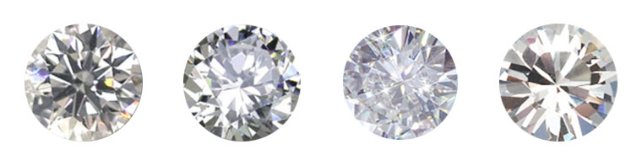
การเลือกซื้อสินค้า
1
2
3
4
ชิ้นไหนคือเพชรแท้ มีเกณฑ์ในการพิจารณาอย่างไร
Notes:
แนวคำตอบ การเลือกซื้อสินค้าที่ทำจากทรัพยากรแร่ ควรศึกษาสมบัติทางกายภาพ เพื่อให้ได้ของแท้ และเหมาะสมกับราคา
1.เพชรแท้ 2 cubic zirconia (เพชรรัสเซีย) 3 moissanite 4 crystal
สินค้าในปัจจุบันมีลักษณะคล้ายกันมาก ไม่สามารถจำแนกได้ด้วยตาเปล่า ดังนั้นการศึกษาสมบัติทางกายภาพของแร่จะช่วยเป็นข้อมูลในการตัดสินใจเลือกซื้อสินค้าให้เหมาะสมกับคุณภาพและราคา

Slide 19
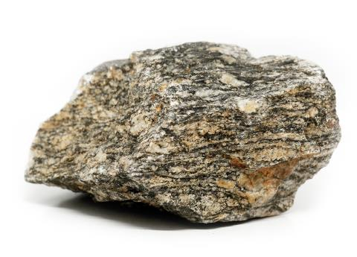
ทรัพยากรหิน
หิน (rock) เป็นส่วนประกอบหลักของเปลือกโลกที่เกิดขึ้นเองตามธรรมชาติ ประกอบด้วยแร่ชนิดเดียว หรือหลายชนิด
หินแบ่งตามกระบวนการเกิด ออกเป็น 3 ประเภท ได้แก่ หินอัคนี หินตะกอน และหินแปร

Slide 20
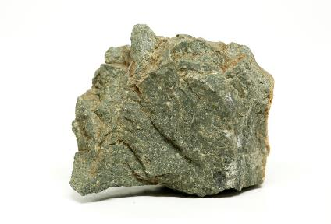
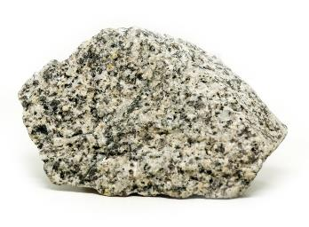
หินอัคนี (igneous rock)
หินอัคนี เป็นหินที่เกิดจากการแข็งตัวของแมกมาใต้เปลือกโลก หรือลาวาบนผิวโลก ถ้าแมกมาแข็งตัวใต้เปลือกโลกจะเรียกว่า หินอัคนีแทรกซอน แต่ถ้าลาวาแข็งตัวบนผิวโลกจะเรียกว่า หินอัคนีพุ
หินอัคนีแทรกซอน
หินอัคนีพุ

Slide 21
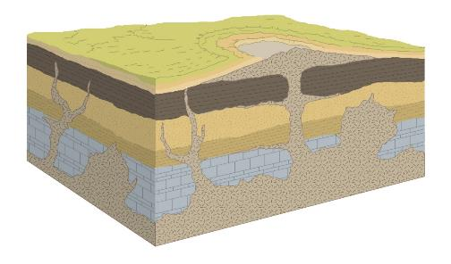
การเกิดหินอัคนีแทรกซอน
(intrusive igneous rock)
ขณะที่แมกมาเคลื่อนที่ขึ้นมาใกล้ผิวโลกมีการถ่ายโอนความร้อนสู่สิ่งแวดล้อมอย่างช้า ๆ อุณหภูมิจึงลดลงช้า ๆ อย่างต่อเนื่อง ทำให้เกิดหินที่มีผลึกแร่ขนาดใหญ่ สังเกตเห็นผลึกแร่ได้ชัดเจน
Notes:
เติมรูปหินอัคนี ที่เห็นผลึกแร่ เลเบลรูป

Slide 22
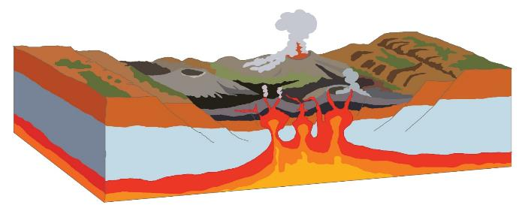
การเกิดหินอัคนีพุ
(extrusive igneous rock)
ลาวาบนผิวโลกมีอุณหภูมิแตกต่างจากอุณหภูมิของบรรยากาศโดยรอบมาก ลาวาจึงมีการถ่ายโอนความร้อนอย่างรวดเร็ว ทำให้อุณหภูมิลดลงอย่างรวดเร็วตามไปด้วย เกิดผลึกแร่ขนาดเล็ก ทำให้เนื้อหินมีความละเอียดมากกว่าหินอัคนีแทรกซอน และบางครั้งเกิดเป็นเนื้อแก้ว

Slide 23
การจำแนกหินอัคนี
หินอัคนีแทรกซอน และหินอัคนีพุสามารถจำแนกออกเป็นชนิดต่าง ๆ ตามแร่ประกอบหิน ดังตาราง
Notes:
การจำแนกชนิดของหินอัคนีแทรกซอน และหินอัคนีพุจะพิจารณาจากแร่ประกอบหินที่มีปริมาณมากเป็นหลัก

Slide 24
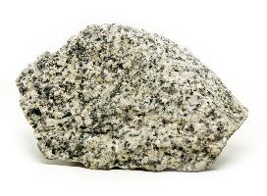
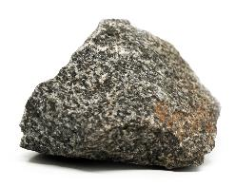
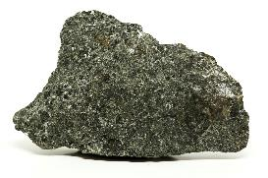
ตัวอย่างหินอัคนีแทรกซอน
หินแกรนิต
(granite)
หินไดออไรต์
(diorite)
หินแกบโบร
(gabbro)

Slide 25
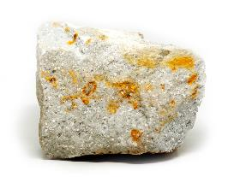
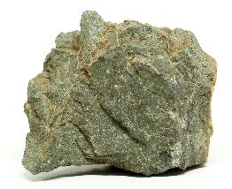
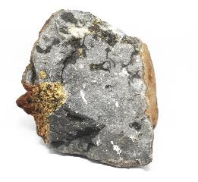
ตัวอย่างหินอัคนีพุ
หินไรโอไลต์
(rhyolite)
หินแอนดีไซต์
(andesite)
หินบะซอลต์
(basalt)

Slide 26
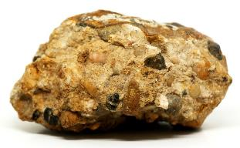
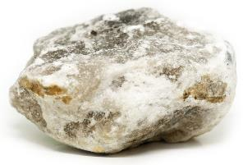
หินตะกอน (sedimentary rock)
หินตะกอนเกิดจาการทับถมของตะกอนที่เกิดจากการผุพังของหินเดิม และถูกพัดพามาสะสมโดยตัวกลางในธรรมชาติ หินตะกอนแบ่งเป็น 2 ประเภท ได้แก่หินตะกอนเนื้อประสม และหินตะกอนเนื้อประสาน
หินตะกอนเนื้อประสม
หินตะกอนเนื้อประสาน

Slide 27
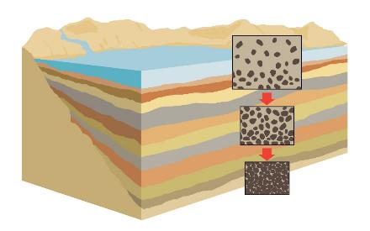
การเกิดหินตะกอนเนื้อประสม
(clastic sedimentary rock)
เกิดจากการผุพังและการกร่อนทำให้หินเดิมแตกหักเป็นเศษชิ้นตะกอน ต่อมาตะกอนต่าง ๆ ถูกนำพาโดยน้ำ ลม ธารน้ำแข็ง ไปสะสมตัวในแอ่งสะสมตะกอน เมื่อตะกอนสะสมตัวในปริมาณมาก ทำให้เกิดการอัดตัวและมีการเชื่อมประสานของเม็ดตะกอนเกิดการก่อตัวใหม่เป็นหินตะกอน

Slide 28

การเกิดหินตะกอนเนื้อประสาน
(non-clastic sedimentary rock)
เกิดจากการตกตะกอนจากปฏิกิริยาทางเคมีของสารละลาย

Slide 29
การจำแนกหินตะกอนเนื้อประสม
หินตะกอนเนื้อประสมสามารถจำแนกโดยพิจารณาจากขนาดของตะกอนเป็นเกณฑ์

Slide 30
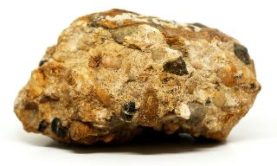
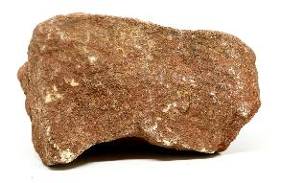
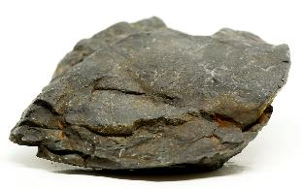
ตัวอย่างหินตะกอนเนื้อประสม
หินกรวดมน
(conglomerate)
หินทราย
(sandstone)
หินดินดาน
(shale)

Slide 31
การจำแนกหินตะกอนเนื้อประสาน
หินตะกอนเนื้อประสานสามารถจำแนกโดยพิจารณาจากแร่องค์ประกอบหรือ ซากดึกดำบรรพ์ที่เป็นองค์ประกอบหลักเป็นเกณฑ์

Slide 32
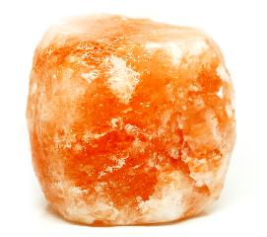
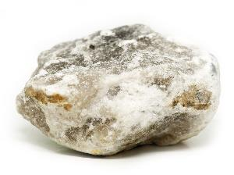
ตัวอย่างหินตะกอนเนื้อประสาน
หินปูน
(limestone)
หินเกลือ
(rock salt)
หินยิปซัม
(rock gypsum)

Slide 33
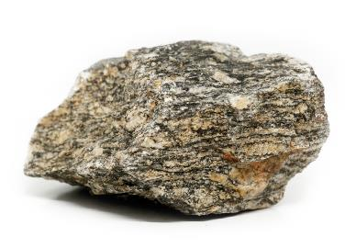
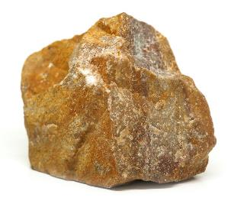
หินแปร (metamorphic rock)
หินแปร คือ หินที่แปรสภาพไปจากหินเดิมโดยการกระทำของความร้อน ความดัน และปฏิกิริยาเคมี ซึ่งจำแนกตามกระบวนการแปรสภาพเป็น 2 ประเภท ได้แก่ หินแปรแบบมีริ้วขนาน และหินแปรแบบไม่มีริ้วขนาน
หินแปรแบบมีริ้วขนาน
หินแปรแบบไม่มีริ้วขนาน

Slide 34
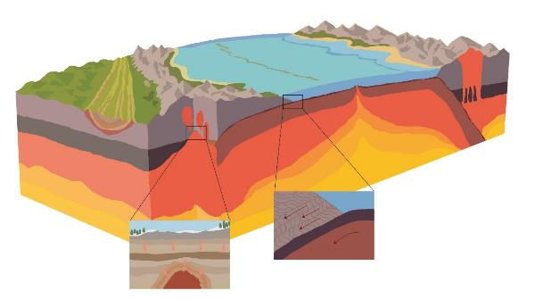
การเกิดหินแปรแบบมีริ้วขนาน
(foliated metamorphic rock)
หินแปรชนิดนี้เกิดจากการกระทำของความร้อนร่วมกับความดัน เกิดการแปรสภาพเป็นบริเวณกว้าง โดยทั่วไปการแปรสภาพแบบนี้จะเกี่ยวข้องกับการเคลื่อนที่เข้าหากันของแผ่นธรณี

Slide 35
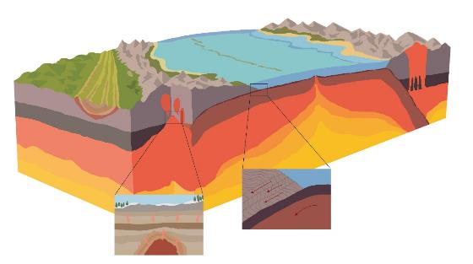
การเกิดหินแปรแบบไม่มีริ้วขนาน
(non-foliated metamorphic rock)
หินแปรชนิดนี้เกิดจากการกระทำของความร้อนเป็นหลัก จากการที่แมกมาแทรกดันขึ้นมาสัมผัสกับหินเดิมทำให้แร่ในหินบริเวณนั้นเกิดการแปรสภาพ

Slide 36
การจำแนกหินแปรแบบมีริ้วขนาน
หินแปรแบบมีริ้วขนานสามารถจำแนกโดยพิจารณาจากลักษณะเนื้อหินเป็นเกณฑ์ได้ดังตาราง

Slide 37
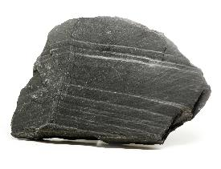
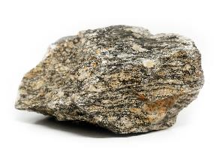

ตัวอย่างหินแปรแบบมีริ้วขนาน
หินชนวน
(slate)
หินชีสต์
(schist)
หินไนส์
(gneiss)

Slide 38
การจำแนกหินแปรแบบไม่มีริ้วขนาน
หินแปรแบบไม่มีริ้วขนานสามารถจำแนกโดยพิจารณาจากแร่ประกอบหิน เป็นเกณฑ์ดังตาราง

Slide 39



ตัวอย่างหินแปรแบบไม่มีริ้วขนาน
หินอ่อน
(marble)
หินควอร์ตไซต์
(quartzite)
หินฮอร์นเฟลส์
(hornfel)

Slide 40



การใช้ประโยชน์จากทรัพยากรหิน
หินสามารถนำมาใช้ประโยชน์หลากหลาย เช่น เครื่องมือเครื่องใช้ เครื่องประดับ การก่อสร้าง
Notes:
การเลือกหินมาใช้ประโยชน์นอกจากต้องการความสวยงามแล้ว ควรพิจารณาจากสมบัติทางกายภาพ และการทำปฏิกิริยาเคมีของหินประกอบด้วย ซึ่งหินแต่ละชนิดมี สมบัติและการนำไปใช้ประโยชน์ได้แตกต่างกัน

Slide 41
ทรัพยากรปิโตรเลียม
ปิโตรเลียม (petroleum) เป็นสารประกอบไฮโดรคาร์บอนที่เกิดขึ้นเองตามธรรมชาติอาจมีสถานะเป็นของเหลว แก๊ส หรือของแข็ง ได้แก่ น้ำมันดิบ (crude oil) แก๊สธรรมชาติเหลว(condensate) แก๊สธรรมชาติ (natural gas) และบิทูเมน (bitumen)

Slide 42
กระบวนการเกิดปิโตรเลียม
Notes:
ปิโตรเลียมเกิดจากการสะสมตัวของซากสิ่งมีชีวิตขนาดเล็ก พืช รวมกับตะกอนทรายแป้งและเคลย์บริเวณพื้นท้องทะเลหรือทะเลสาบขนาดใหญ่ ซึ่งมีออกซิเจนน้อยมาก ส่งผลให้แบคทีเรียย่อยสลายซากสิ่งมีชีวิตได้น้อยจึงเหลือสารอินทรีย์ในปริมาณมาก เมื่อตะกอนสะสมตัวเป็นเวลานานทำให้เกิดเป็นชั้นหนา น้ำหนักที่เพิ่มขึ้นทำให้ชั้นตะกอนค่อย ๆ จมตัวลงและเกิดการอัดตัวกันแน่นทำให้ตะกอนแข็งตัวเป็นหินดินดาน เมื่อความดันและอุณหภูมิเพิ่มขึ้นมากพอ ทำให้สารอินทรีย์ในหินต้นกำเนิดเปลี่ยนเป็น เคอโรเจน (kerogen) และกลายเป็นปิโตรเลียมในที่สุด

Slide 43
การสำรวจและขุดเจาะปิโตรเลียม

Slide 44
การใช้ประโยชน์จากทรัพยากรปิโตรเลียม

Slide 45
ทรัพยากรถ่านหิน
ถ่านหิน (coal) เป็นหินที่ มีปริมาณคาร์บอนตั้งแต่ร้อยละ 50 ขึ้นไปโดยน้ำหนัก หรือปริมาณคาร์บอนร้อยละ 70 ขึ้นไปโดยปริมาตร และสามารถติดไฟได้

Slide 46
กระบวนการเกิดถ่านหิน
Notes:
ถ่านหิน เกิดจากการสะสมตัวของเศษซากพืชในธรรมชาติที่ทับถมกันเป็นเวลานานภายใต้ความร้อนและความดันสูง เศษซากพืชที่มีลักษณะตะกอนยังไม่แข็งตัวและมีความชื้นสูงเรียกว่า พีต (peat) ซึ่งเมื่อผ่านกระบวนการทางธรณีกลายสภาพเป็นถ่านหินที่มีคุณภาพต่างกัน ได้แก่ ลิกไนต์ (lignite) ถ่านหินซับบิทูมินัส (sub-bituminous coal) ถ่านหินบิทูมินัส (bituminous coal) และแอนทราไซต์ (anthracite)

Slide 47
การใช้ประโยชน์จากทรัพยากรถ่านหิน
Notes:
ถ่านหินส่วนมากถูกนำมาใช้เป็นเชื้อเพลิงในการผลิตไฟฟ้า และการทำอุตสาหกรรม รูปแสดงการเผาถ่านหินเพื่อใช้เป็นเชื้อเพลิง

